Slide 1


TRƯỜNG MẦM NON BẮC BIÊN
LĨNH VỰC PHÁT TRIỂN NGÔN NGỮ
HOẠT ĐỘNG LÀM QUEN VĂN HỌC
Đề tài: Truyện “ Nếu không đi học”
Lứa tuổi: Mẫu giáo bé
Giáo viên: Nguyễn Thu Hoài

Slide 2
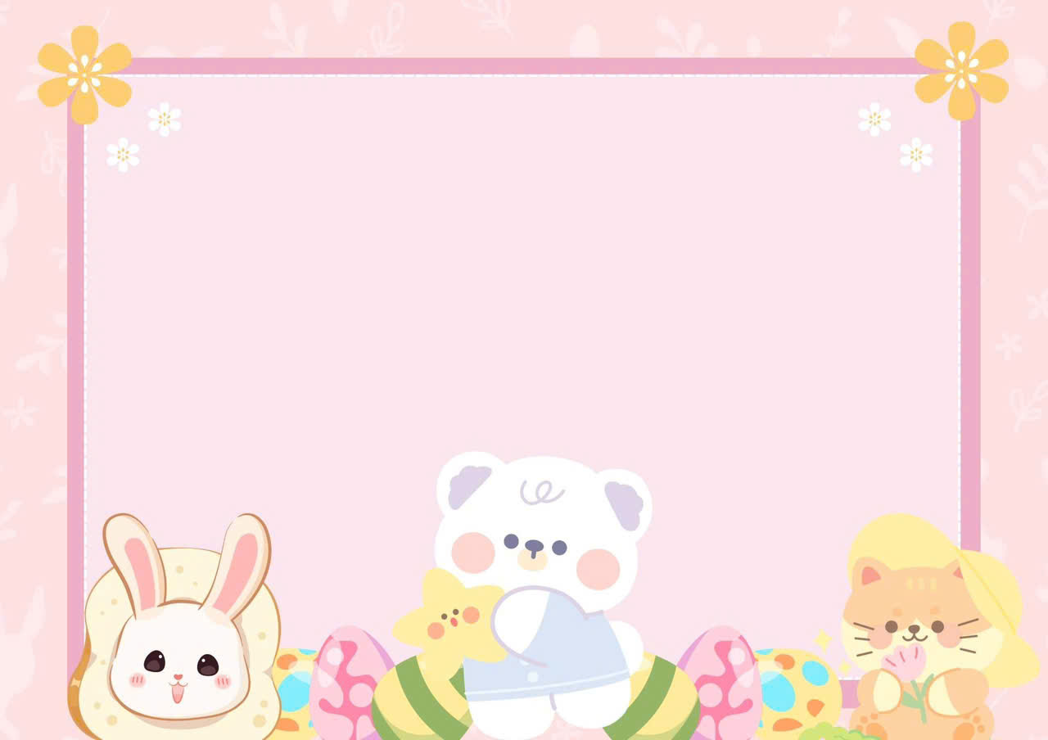

1. Ổn định tổ chức
Cho trẻ hát và vận động theo nhạc bài: Vui đến trường

Slide 3
2. Phương pháp, hình thức tổ chức
Hoạt động 1: Cô kể truyện “Nếu Không đi học”
- Lần 1: Cô kể truyện bằng rối tạp dề cho trẻ nghe

Slide 4

Lần 2: Cô kể truyện bằng sa bàn

Slide 5
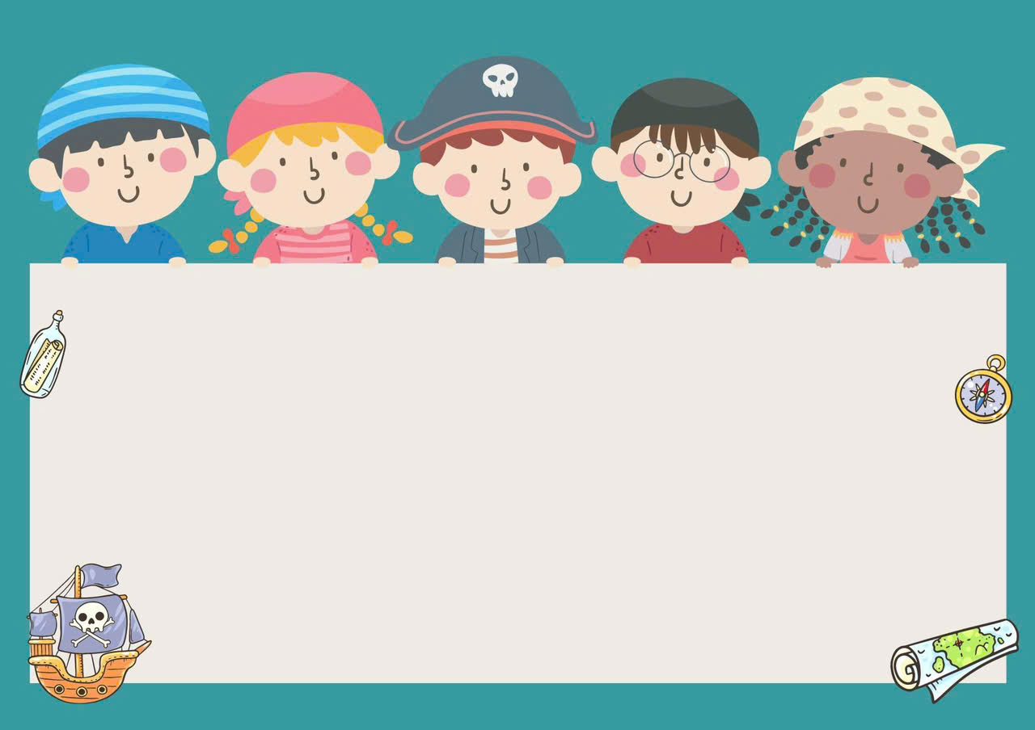
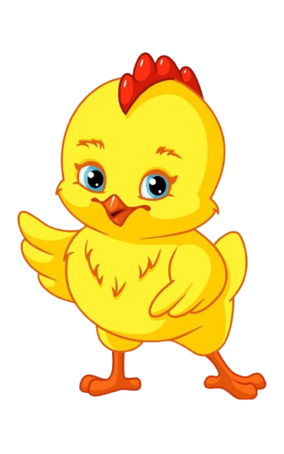
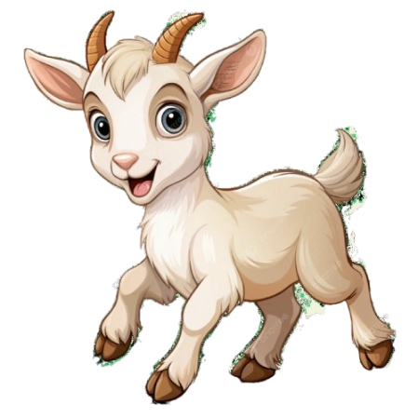
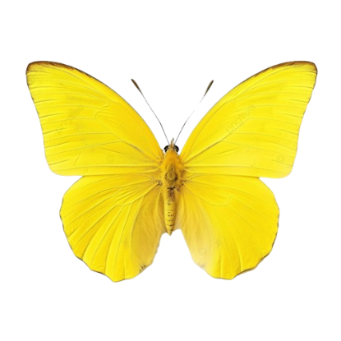
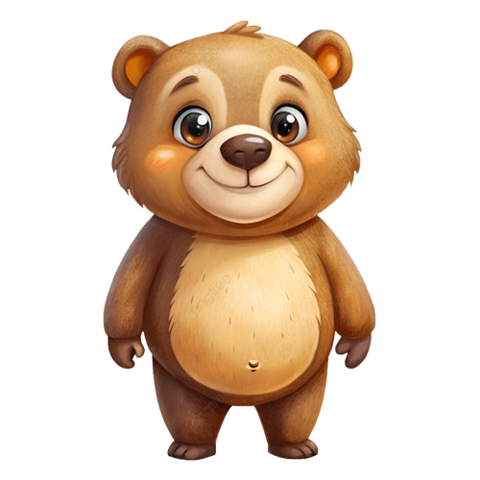
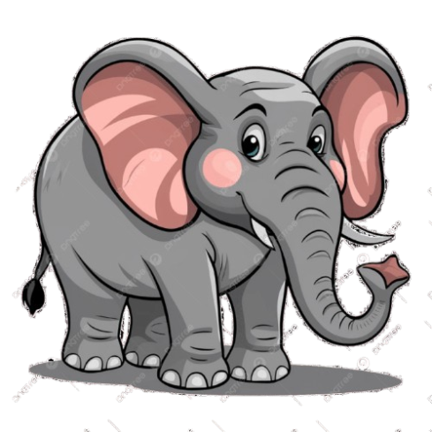
Hoạt động 2: Trích dẫn, giảng giải, đàm thoại:
- Cô vừa kể cho chúng mình nghe truyện gì?
- Trong truyện có những nhân vật nào?

Slide 6

+ Bạn nào đã đi học?

Slide 7

+ Bạn Gà rủ ai đi học?
+ Vì sao bạn dê lại không đi học?
Gà con đi học, trên đường đi nó gặp Dê con:
- Đi học với mình đi! – Gà con rủ.
Dê con lắc đầu:
- Tớ hẹn với Gấu con đi đá bóng rồi!

Slide 8
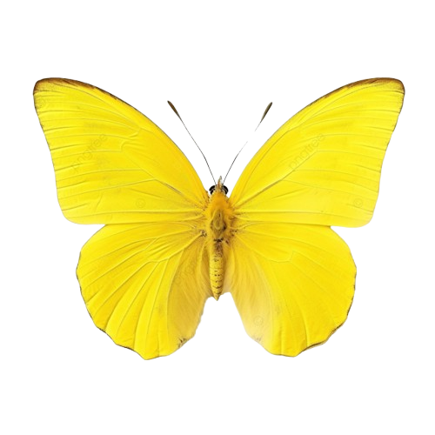
+ Gần tới lớp học gà con lại gặp ai? Gà con nói với bướm vàng như thế nào?
+ Bướm vàng trả lời ra sao?
Gần tới lớp, gà con lại gặp Bướm Vàng:
- Bướm Vàng ơi. Đi học với mình đi!
Bướm Vàng đỏng đảnh:
- Tớ chẳng thích học đâu, rong chơi sướng hơn chứ!

Slide 9
+ Gà con đi học về thì thấy ai đứng chờ ở cửa?
+ Gấu con và dê con bị thế nào?
Buổi trưa, Gà con đi học về thì thấy Dê con và Gấu con chờ ở cửa:
- Gà con đọc giúp tớ lời hướng dẫn trên hộp thuốc này với, tụi tớ uống một viên rồi mà chả thấy khỏi.
- Nhưng các cậu ốm đau thế nào đã chứ?
- Gấu con đau bụng, còn tớ đá bóng bị chảy máu chân.

Slide 10

+ Gà con đã giúp 2 bạn ra sao?
Để tớ lấy thuốc đỏ và bông băng băng lại
vết thương cho Dê con.
Còn Gấu đau bụng thì tạm bôi dầu cao đã,
rồi đến bác sĩ Voi khám xem sao.

Slide 11
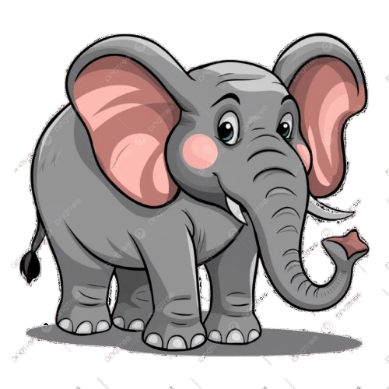
+ Vì sao gấu con bị đau bụng?
Gấu con đau bụng giun
vì cậu ta không rửa tay sạch trước
khi ăn đấy. Bác sĩ Voi đã cho
Gấu uống thuốc tẩy giun rồi.

Slide 12

+ Chuyện gì đã xảy ra với bạn Bướm Vàng?
Bạn ấy bị ngộ độc, bạn ấy
không biết chữ nên hay vào vườn
hoa có biển báo
“ Đang phun thuốc trừ sâu”

Slide 13
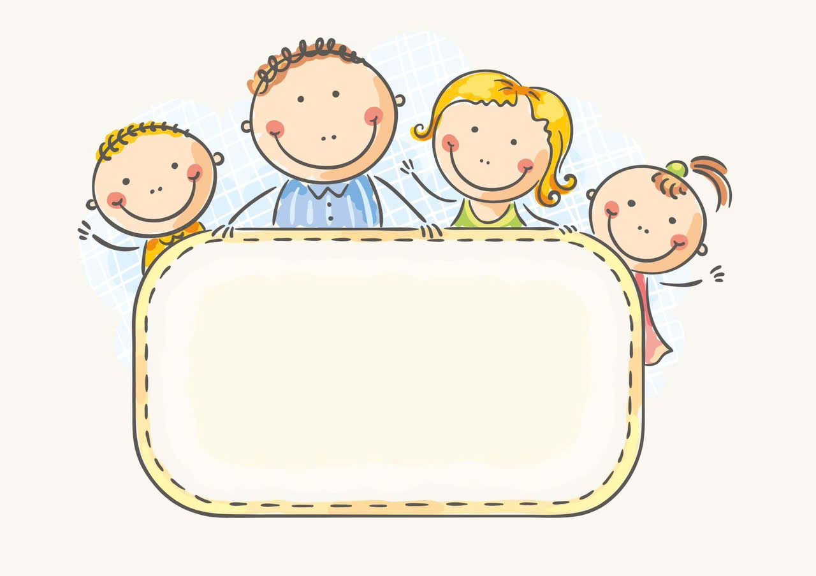
Giáo dục trẻ: Các con ạ nếu như không đi học thì sẽ không biết chữ đấy vì vậy các con phải đi học thật ngoan để chúng mình thông minh và học giỏi nhé.

Slide 14
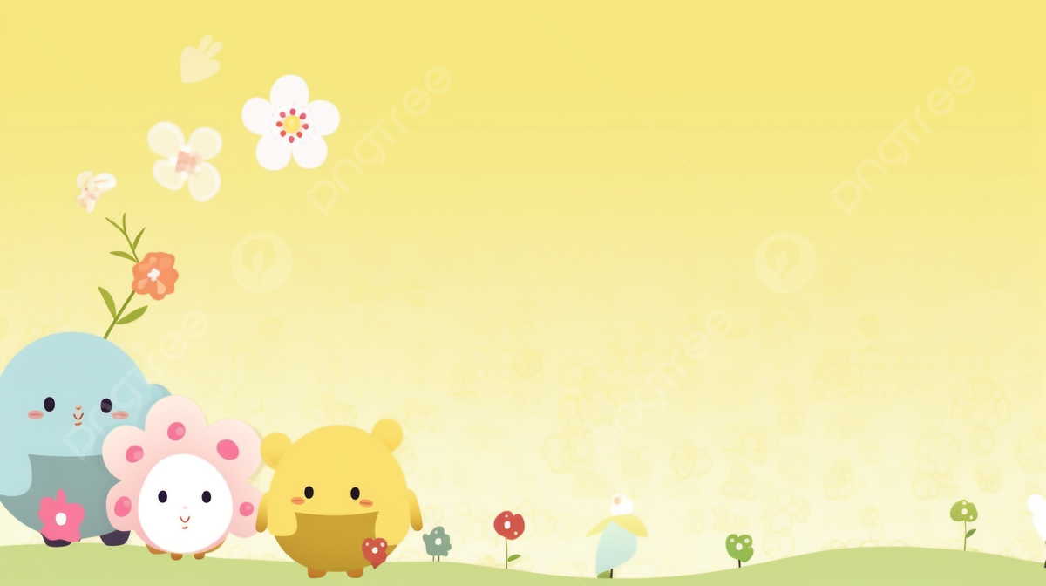
Hoạt động 3: Cô kể chuyện bằng rối bóng

Slide 15
3. Kết thúc :
- Cô nhận xét, tuyên dương, khen ngợi trẻ.

Slide 16
